Slide 1


Iniciativas do MDR no campo da Regulação
Marcelo de Paula N. Lelis
Coordenador-Geral de Planejamento e Regulação
Secretaria Nacional de Saneamento
Ministério do Desenvolvimento Regional

Slide 2
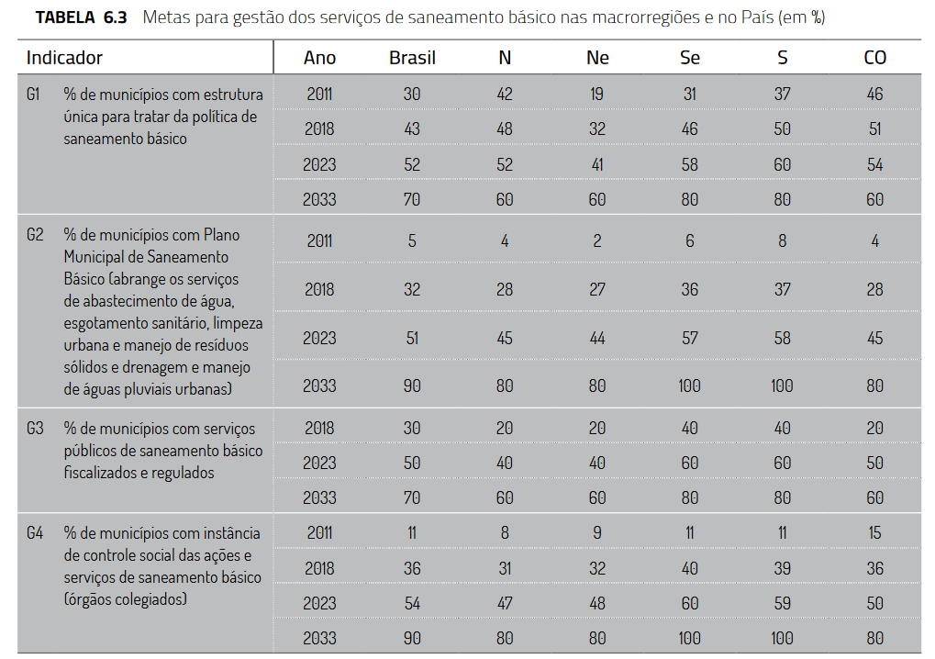

A Regulação do Saneamento Básico no Brasil (metas do Plansab)

Slide 3



Programa Interáguas – Ações desenvolvidas na temática da Regulação
OBJETIVO GERAL (componente 3): Apoiar a Secretaria Nacional de Saneamento em sua missão de implementar a Política Federal de Saneamento Básico
Consultoria para ações de assistência técnica, elaboração de estudos e capacitação técnica em regulação e fiscalização de serviços de abastecimento de água e esgotamento sanitário
Auditoria e Certificação de Informações do Sistema Nacional de Informações sobre Saneamento (SNIS)

Slide 4


Chamada Pública – março/2015
Iniciativas Selecionadas: AGEPAN, AGERSA, ARES-PCJ, ARIS, ATR
Seleção e contratação de consultoria: 2015/2016
Execução: 2016 a 2018
Objetivo:
Contribuir para a melhoria das atividades regulatórias, com efeito disseminador para a regulação dos serviços de abastecimento de água e esgotamento sanitário;
Contribuir para o aperfeiçoamento da gestão e da qualidade dos serviços públicos ofertados à população.
Atividades:
Assistência técnica
Transferência de conhecimento;
Estudos sobre temas de interesse nacional;
Capacitação;
Seminários;
Publicações.

Slide 5

Principais resultados
AÇÕES DE ASSISTÊNCIA TÉCNICA
AÇÃO | ENTIDADE BENEFICIÁRIA
 | AGEPAN | AGERSA | ARES-PCJ | ARIS | ATR
I: Adequação e formulação de normas e instrumentos regulatórios | X | X |  | X
II: Adequação e formulação de modelo e instrumentos de governança e transparência | X | X | X | X
III: Adequação e formulação de modelo e instrumentos de participação e controle social | X | X | X | X
IV: Avaliação econômico-financeira da prestação de serviços de abastecimento de água e esgotamento sanitário |  |  | X | X | X
V: Estrutura de Tarifas e Avaliação Tarifária |  |  |  | X | X
VI: Regulação e Fiscalização da Qualidade | X | X |  | X
VII: Sistema de Informações | X | X | X
VIII: Capacitação Técnica | X | X | X | X | X

Slide 6

Principais resultados
Capacitação (ações voltadas para as agências selecionadas, com efeito disseminador)
Curso I: i) processo de elaboração e revisão de normativos e instrumentos regulatórios; ii) modelo e instrumentos de governança e transparência; e iii) participação e controle social. | Campo Grande (MS)
Curso II: i) avaliação econômico-financeira de serviços de água e esgotos; e ii) estrutura tarifária, bases de dados e avaliação de tarifas. | Palmas (TO)
Curso III: i) avaliação da qualidade e desempenho dos serviços; e ii) sistema de informações (vide Ações VI e VII). | Campinas (SP)
Curso IV: Contabilidade regulatória. | Florianópolis (SC)
Curso Sobre Regulação e Fiscalização dos Serviços de Abastecimento de Água e de Esgotamento Sanitário
Presencial (2 edições) | Agências Beneficiárias / Entidades do Setor Saneamento
Ensino a Distância (EAD) | Em andamento (Portal Capacidades)
Seminário Internacional
Seminário internacional sobre regulação e fiscalização de serviços de abastecimento de água e de esgotamento sanitário.

Slide 7


Publicações
1
Normativos regulatórios, Governança e Transparência e Participação e Controle Sociais
2
Modelos de avaliação econômico-financeira e de estrutura tarifária, acompanhados dos respectivos manuais e aplicativos de informática
3
Modelo de avaliação de qualidade dos serviços e sistema de informações em regulação, acompanhados dos respectivos manuais e aplicativos de informática
4
Manual de contabilidade regulatória para prestadores de serviços de água e esgotos
5
Estudo sobre fontes de recursos e estratégia de financiamento p/ o setor de abastecimento de água e esgotamento sanitário
6
Estudo sobre modelo de subsídios às famílias de baixa renda aplicável aos serviços de abastecimento de água e esgotamento sanitário

Slide 8

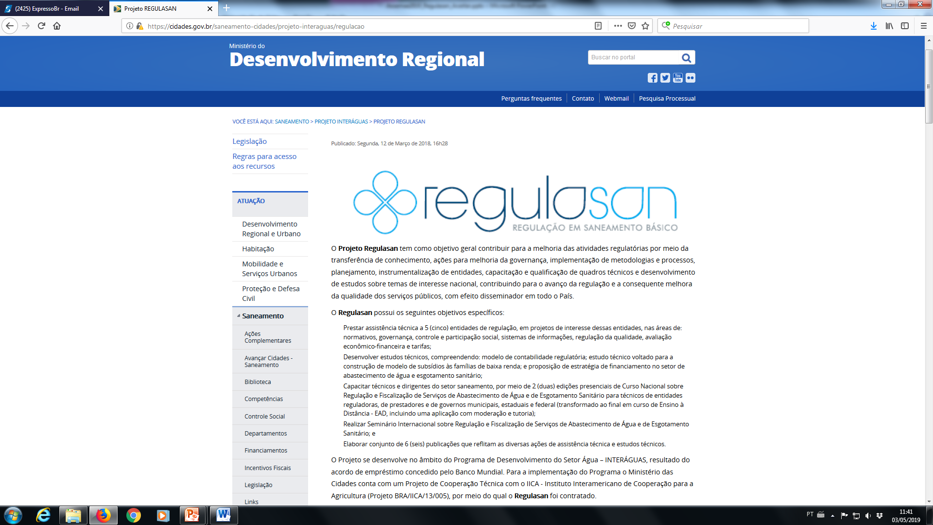
Página do Projeto:
https://www.cidades.gov.br/saneamento-cidades/projeto-interaguas/regulacao

Slide 9

Seleção e contratação de consultoria: 2016
Execução: 2016 a 2018
Objetivo: Tornar o banco de dados do SNIS mais sólido e confiável e assegurar maior exatidão dos dados repassados pelos prestadores, a partir da atuação das agências reguladoras. As informações, que atualmente são autodeclaradas, passarão a ser certificadas pelas agências reguladoras, a quem caberá aplicar normas que contemplem padrões e indicadores de qualidade da prestação dos serviços.
Etapas do Projeto:
Diagnóstico das práticas de auditoria e certificação de informações.
Desenvolvimento de metodologia e elaboração de Guia de Auditoria e Certificação de Informações para agências reguladoras.
Campanhas-piloto para aplicação dos guias.
Elaboração de Manual de Melhores Práticas de Gestão de Informações para Prestadores de Serviços.
Desenvolvimento de modelo de cálculo de nota de certificação para indicadores gerados pelo SNIS/Sinisa.
Capacitação para agências reguladoras e prestadores de serviços.
Auditoria e Certificação de Informações do Sistema Nacional de Informações sobre Saneamento

Slide 10

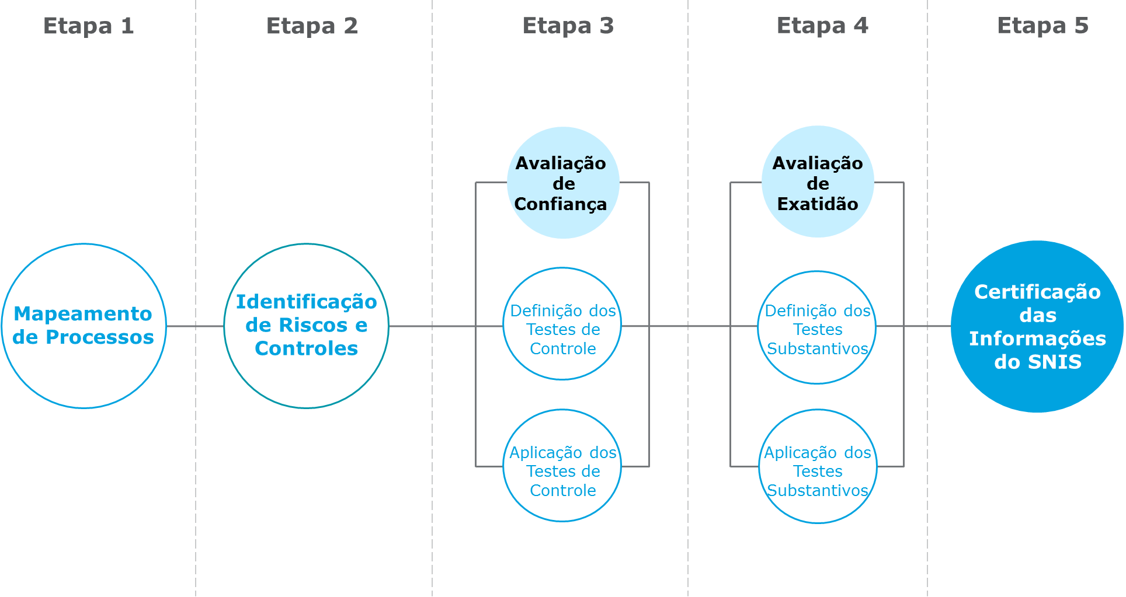
Execução

Slide 11
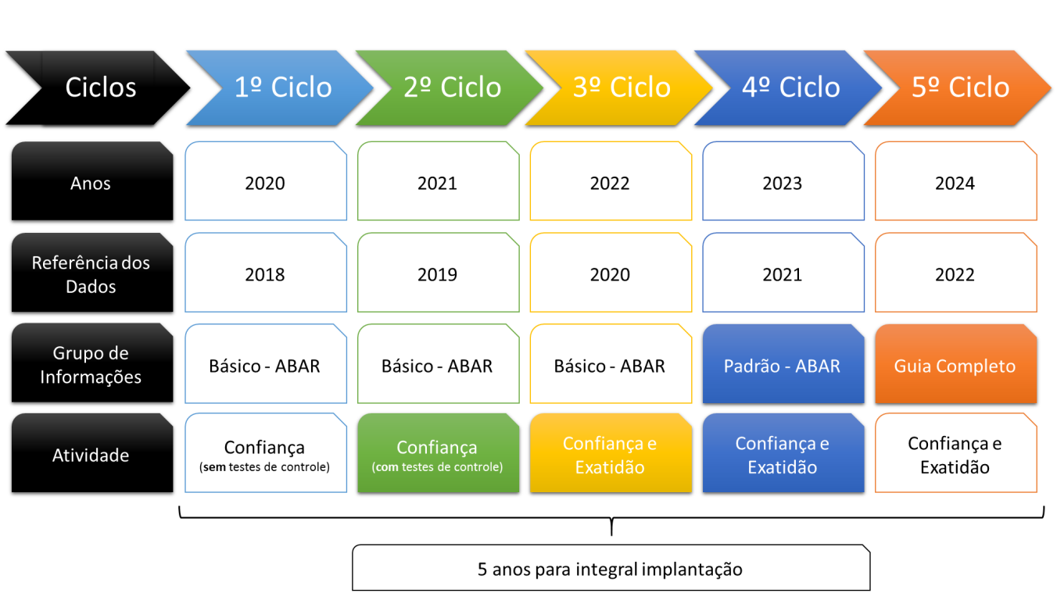
Ciclo do Projeto

Slide 12
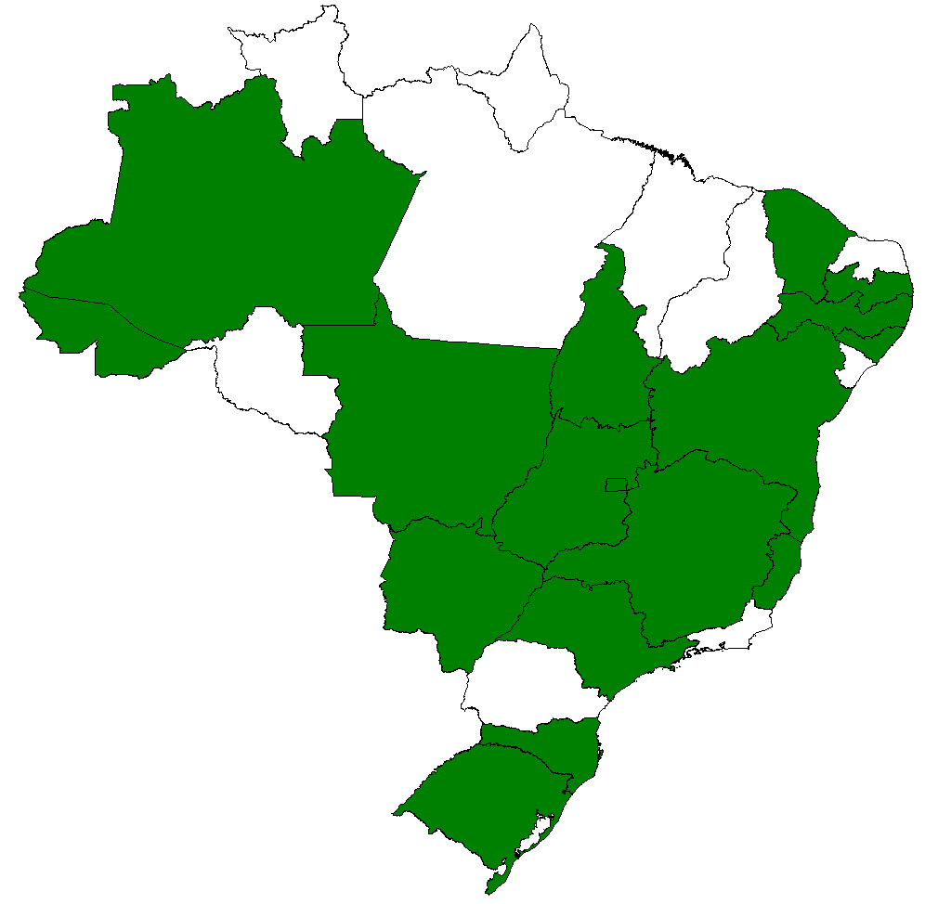
Agências com Apoio ao Projeto Formalizado
#
Agência
Estado
Abrangência
Qtde Usuários Água
*
Qtde Usuários Esgoto
*
1
ARSESP
SP
Estadual
9.845.671
8.305.522
2
ARSAE
MG
Estadual
5.090.284
3.418.044
3
AGERSA
BA
Estadual
3.283.938
1.345.827
4
ARES-PCJ
SP
Intermunicipal
2.083.088
1.923.794
Ciclo do Projeto
5
AGR
GO
Estadual
2.024.135
978.241
6
ARPE
PE
Estadual
1.979.832
450.775
7
ADASA
DF
Distrital
958.393
819.161
8
ARCE
CE
Estadual
891.470
168.202
9
ARPB
PB
Estadual
871.089
255.536
10
AGEPAN
MS
Estadual
463.461
107.922
11
ARSAM
AM
Estadual
442.186
50.563
12
ARSI
ES
Estadual
423.669
133.471
13
ATR
TO
Estadual
395.207
78.703
14
AGEREG
MS
Municipal
278.174
162.919
15
AMAE
SC
Municipal
196.160
39.985
16
AMAES
MT
Municipal
187.750
76.337
17
AGEAC
AC
Estadual
93.417
22.262
18
AGERSA
ES
Municipal
68.110
62.994
19
AR/ITU
SP
Municipal
58.516
56.524
20
ARMPF
SP
Municipal
19.957
19.187
21
ARSAL
AL
Estadual
213.012
91.415
AGERGS
RS
Estadual
2.352.703
280.641

Slide 13



Publicações

Slide 14
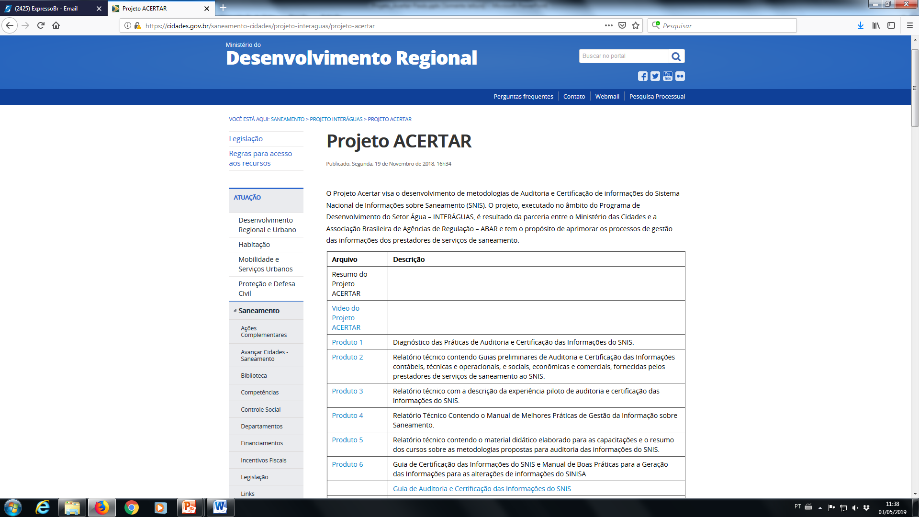
Página do Projeto:
https://cidades.gov.br/saneamento-cidades/projeto-interaguas/projeto-acertar

Slide 15



Desdobramentos
Acordo de Cooperação Técnica (ACT) a ser firmado entre o MDR e a ABAR, com os seguintes objetivos:
Atividade 1: Campanhas para auditoria e certificação das informações provenientes dos prestadores de serviços de abastecimento de água e esgotamento sanitário
Atividade 2: Implementação do módulo de Regulação do Sistema Nacional de Informações em Saneamento Básico (SINISA)
Atividade 3: Implementação de rede de aprendizagem

Slide 16

Obrigado!
Ministério do Desenvolvimento Regional
Secretaria Nacional de Saneamento
(61) 2108-1931

